Slide 1
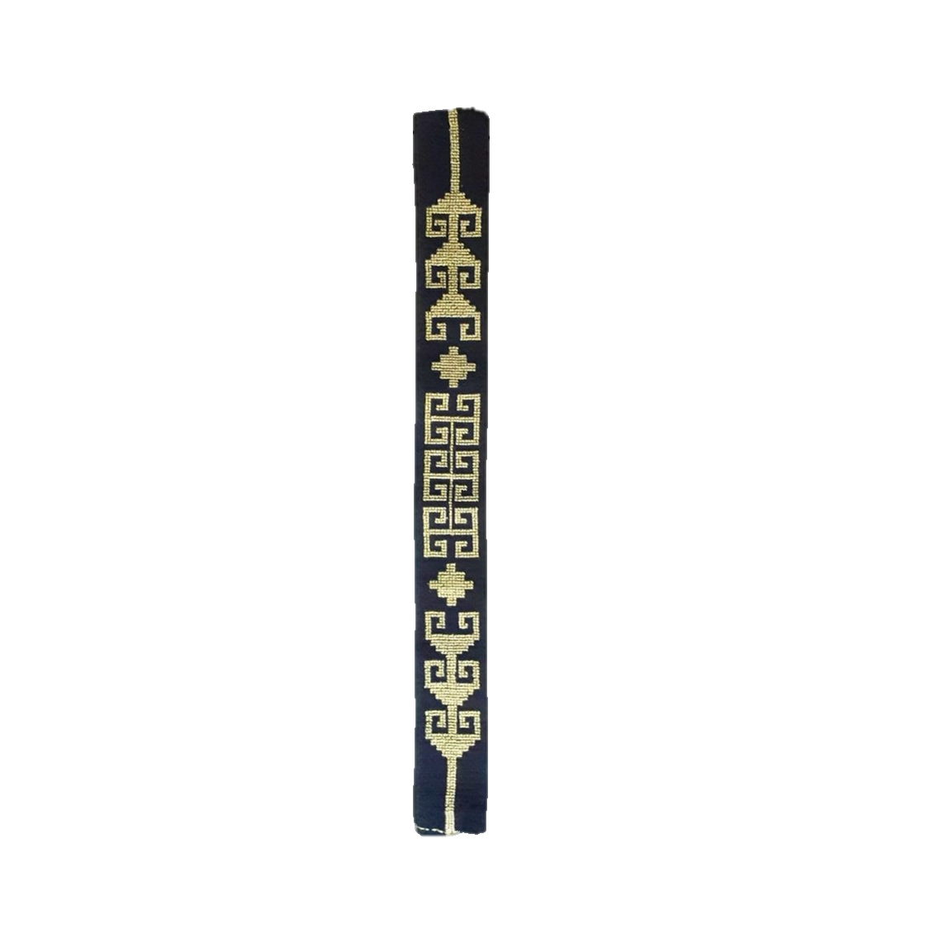


Iyael Mapu
Inche Juan Carlos Quiñeman
Cocinero profesional

Slide 2
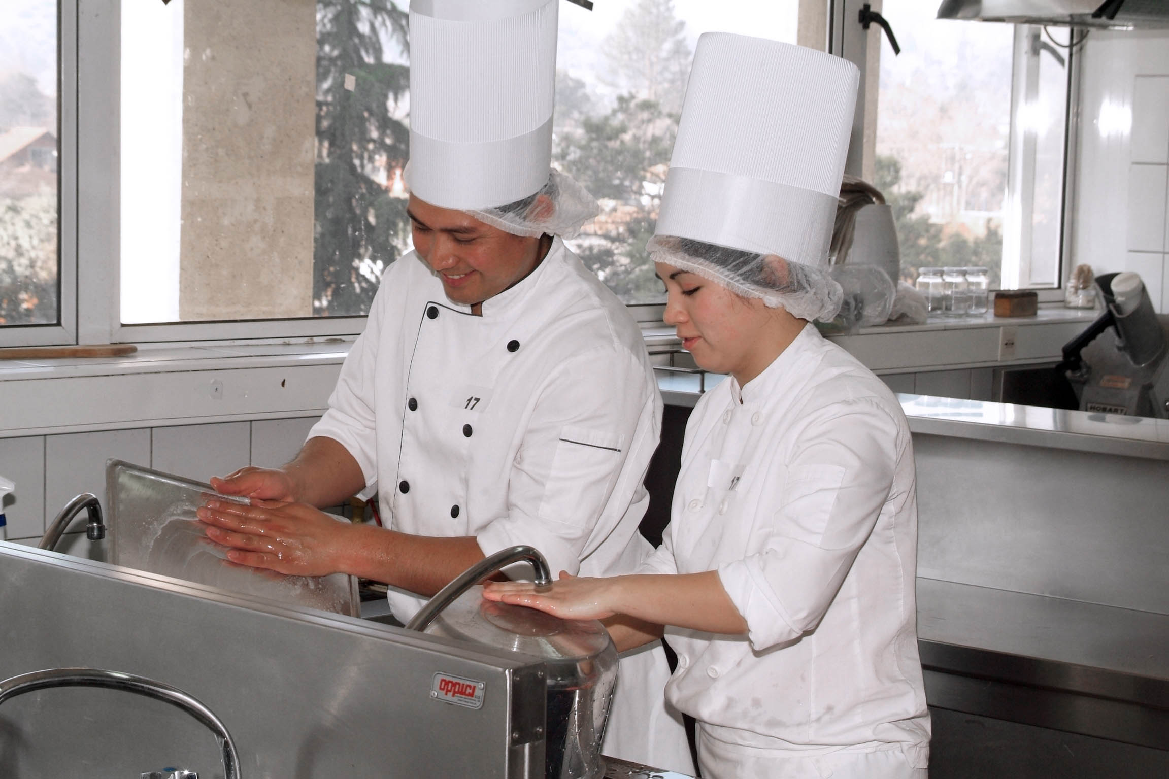
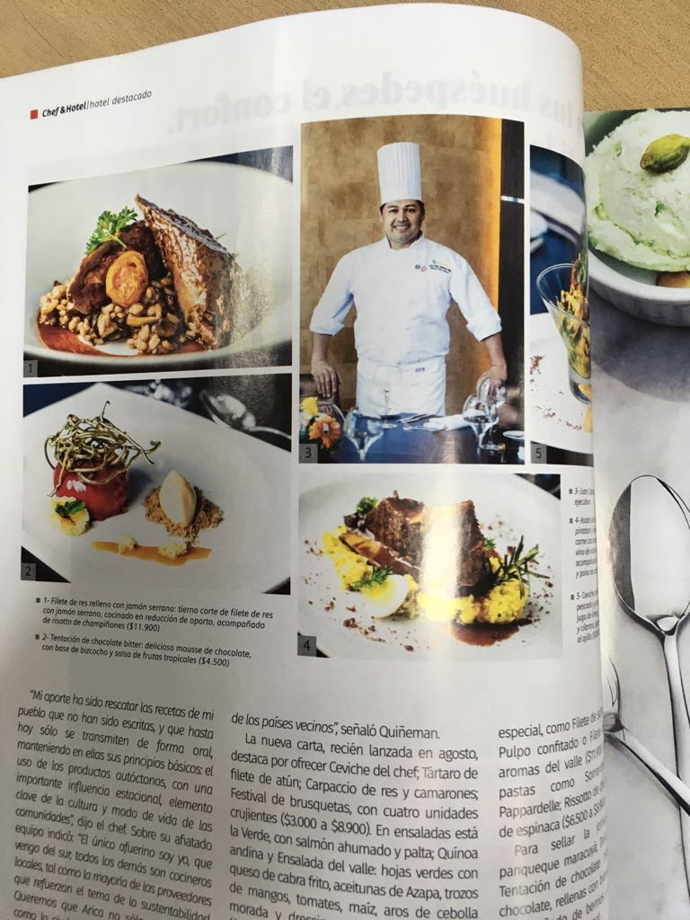
Experiencia laboral

Slide 3
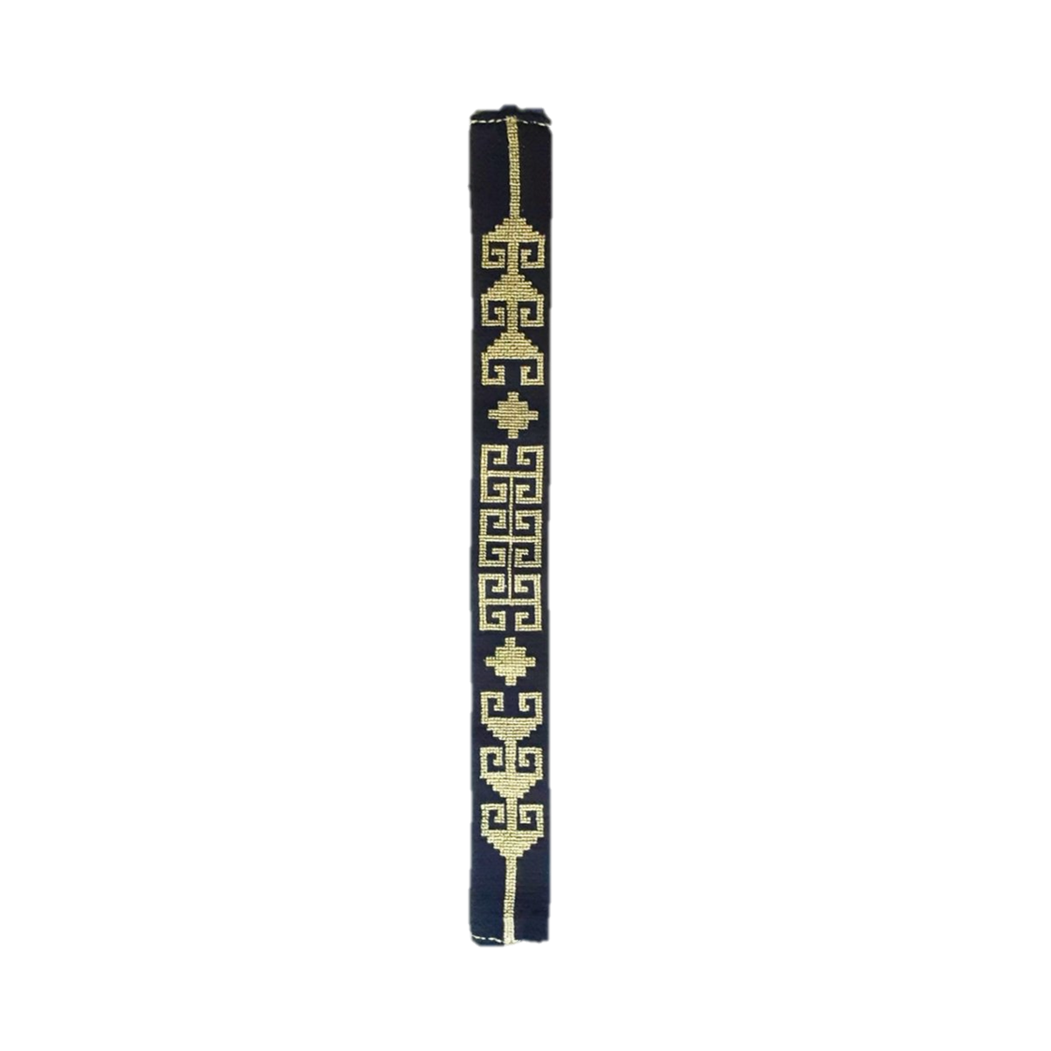
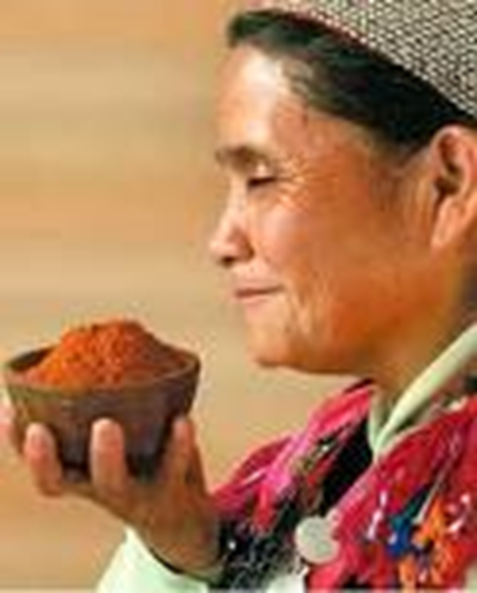
La Familia
Nuestras Papay, traspasaron el conocimiento a la nuevas generaciones
Cuidadoras de semillas
La huerta
Alimentación
La papay, la ñuke, lamngen

Slide 4
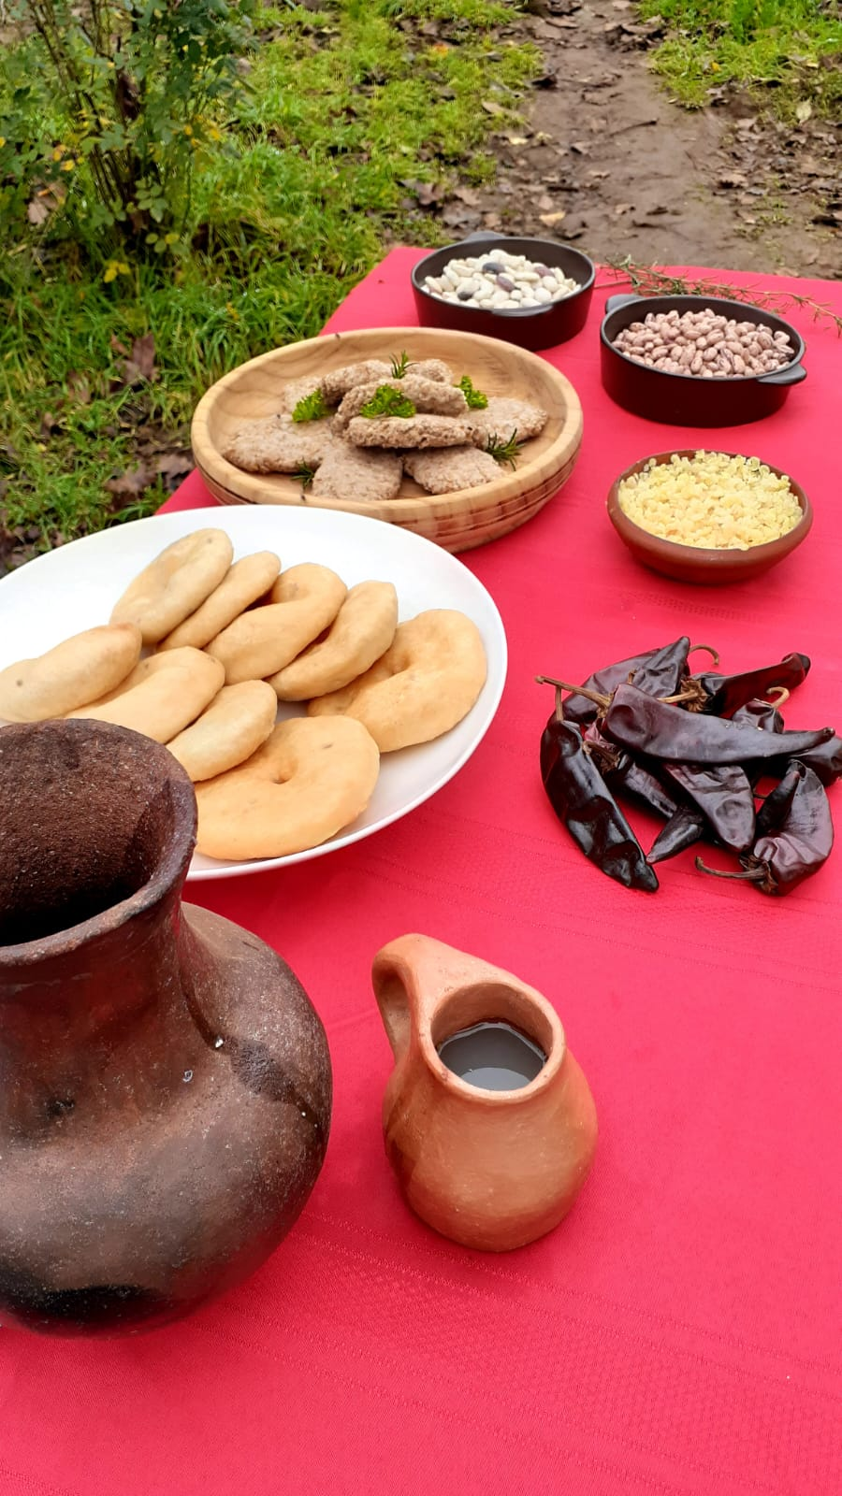
La cocina Mapuche
Una cocina honesta
Cocina saludable
Cocina con ingredientes de la tierra
Cocina estacional (temporada)

Slide 5
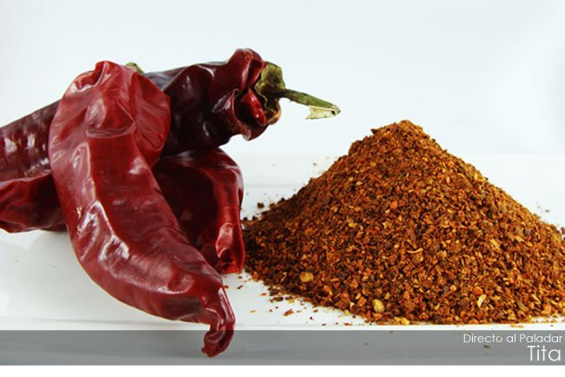
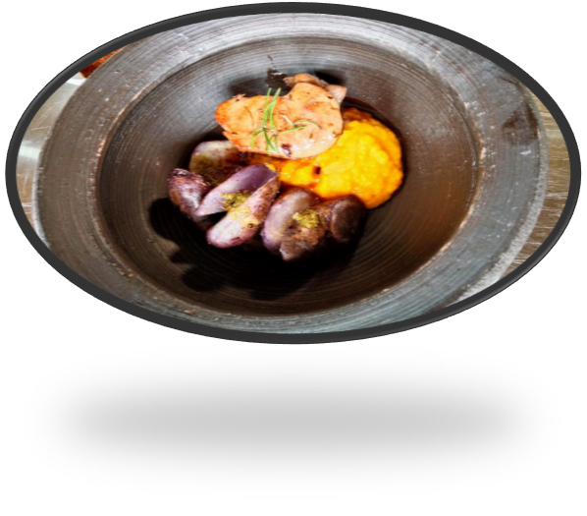
Merkén
“Solomillo de cerdo”
Otras preparaciones
Variedad de Pebre
Aderezos
Bombones de chocolate (ganache)
Cocktaleria (tragos)

Slide 6
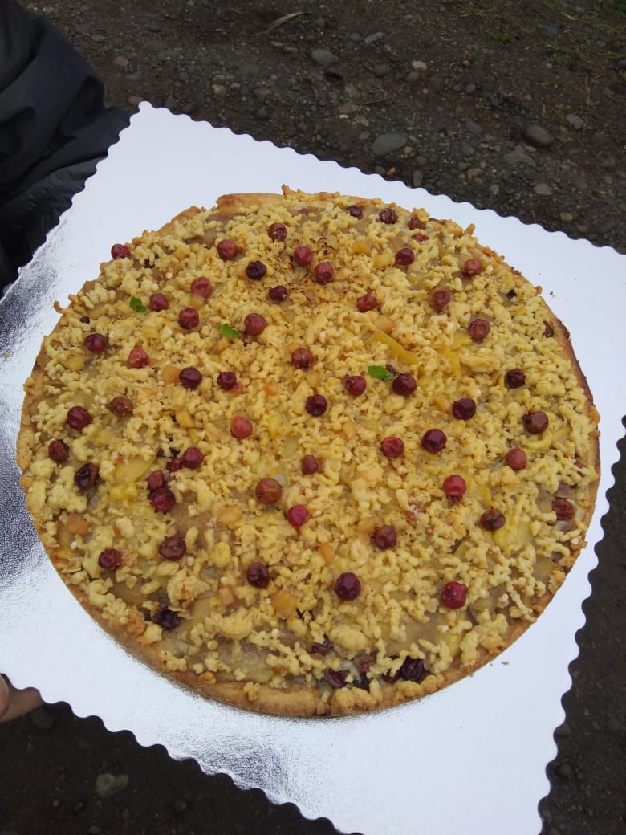
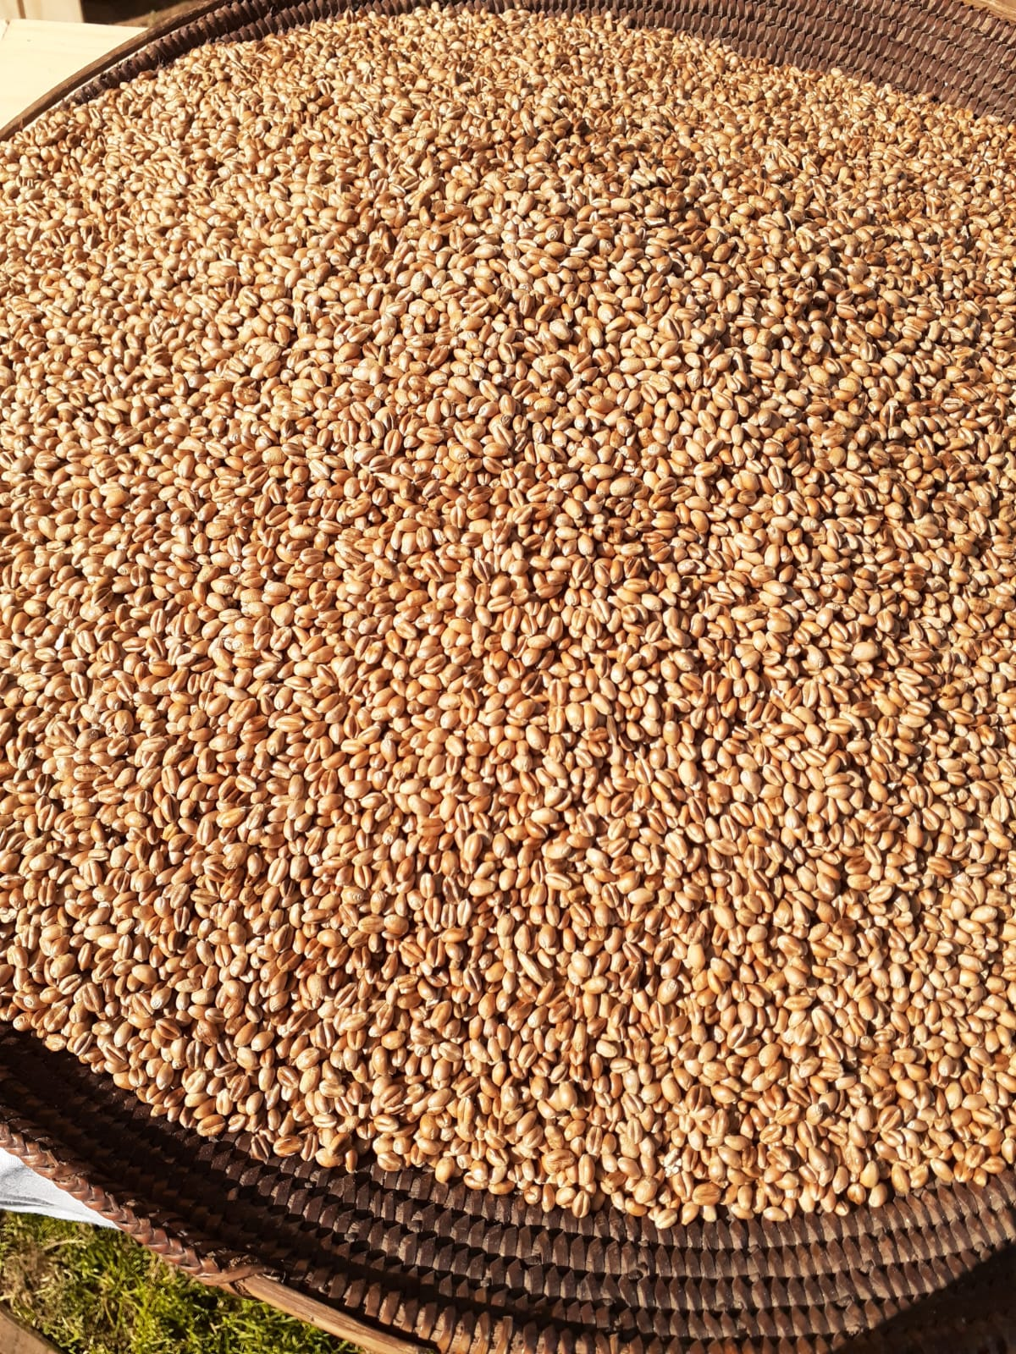
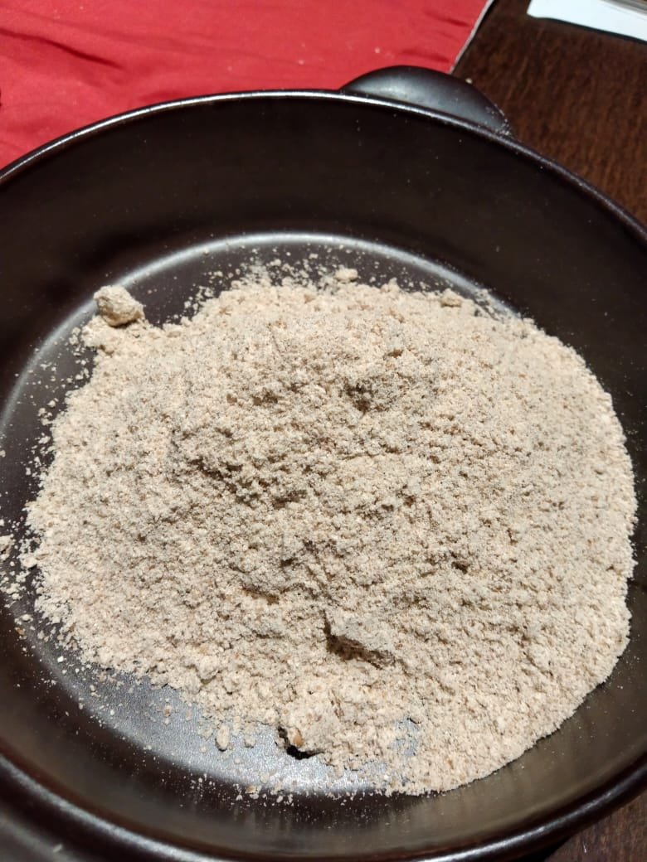
Mürke
Algunas preparaciones
- Tarta de Harina Tostada
Pavo de harina Tostada
Ulpo
Galletas
Tarta
Korrü de Yuyo
Collofe con Murke
Murke con Frutas (sandia en Verano)
Asado de Cordero con Harina Tostada

Slide 7
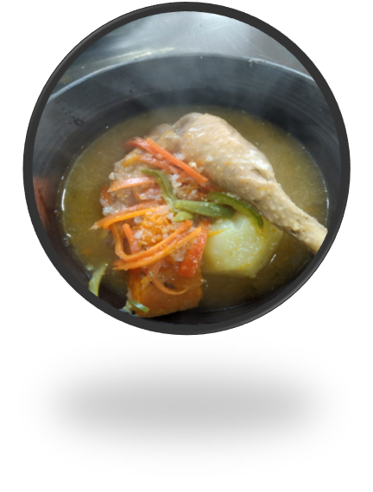
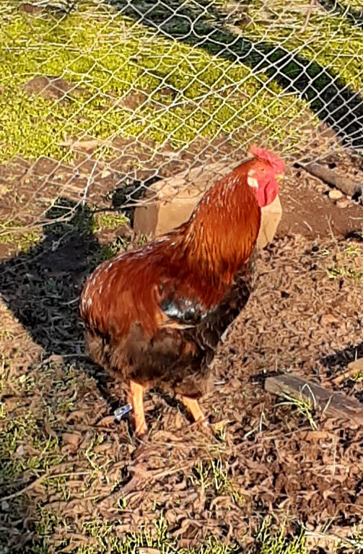
Achawall
Algunas preparación:
Korru Achagual
Parte de estofado (san Juan)
Pollo cocido (Rokins) colación.

Slide 8
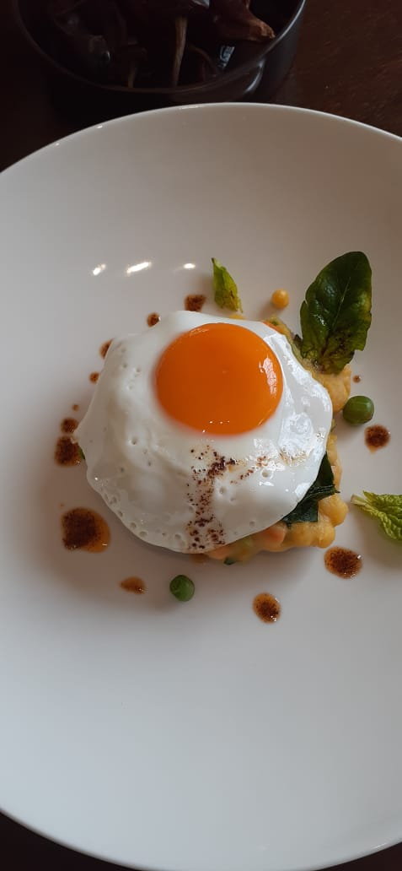
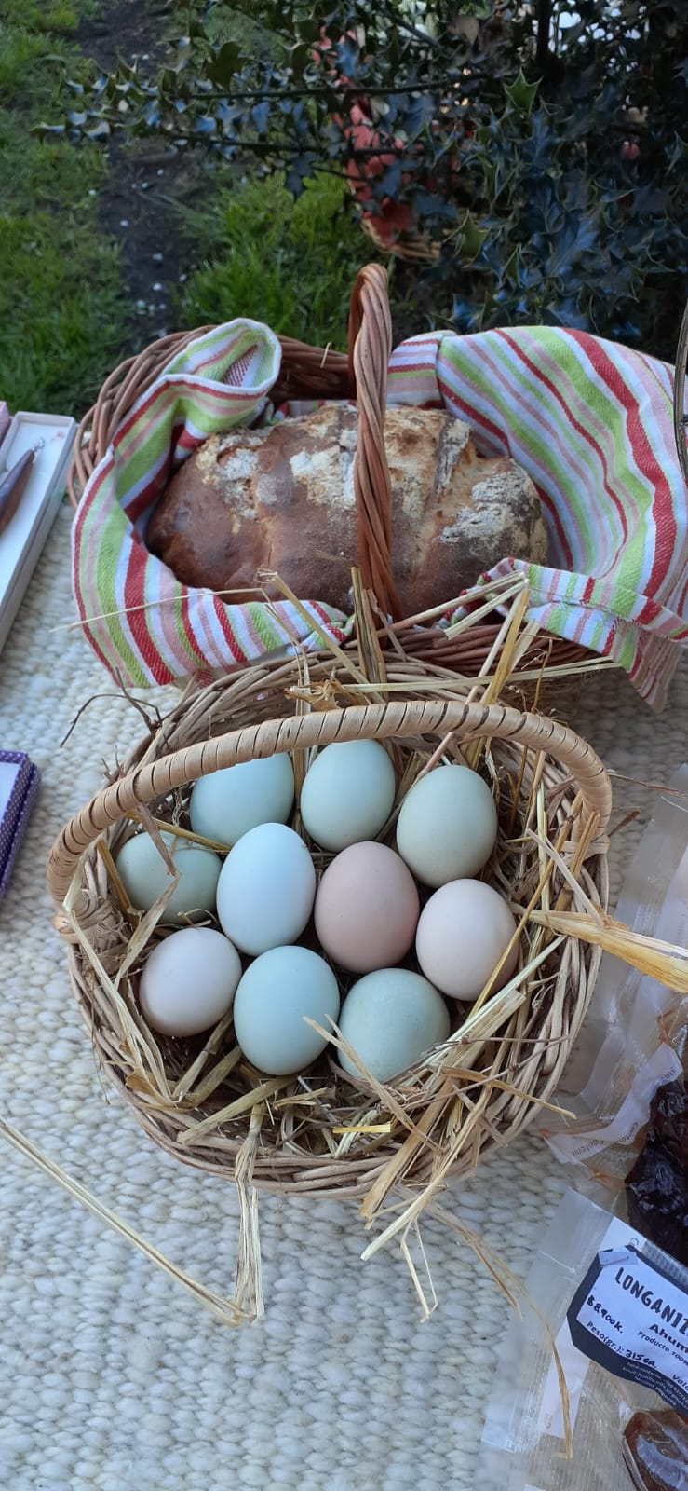
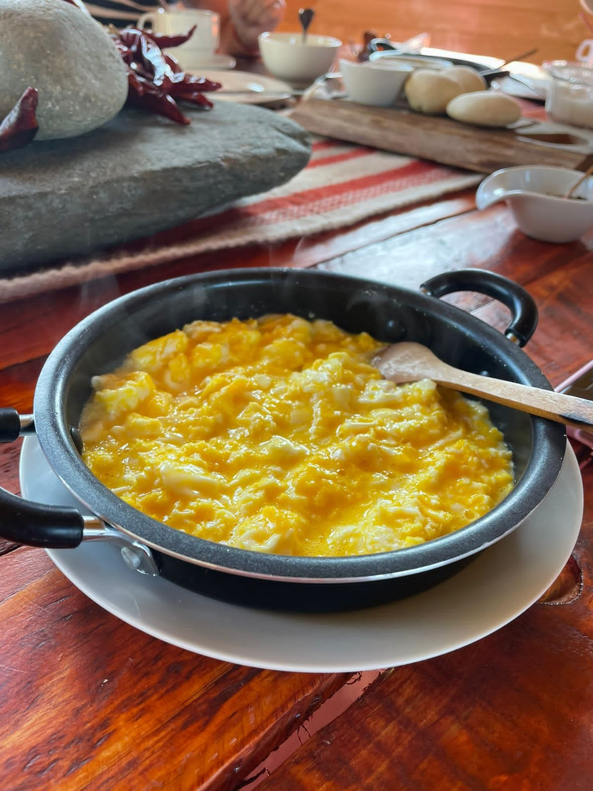
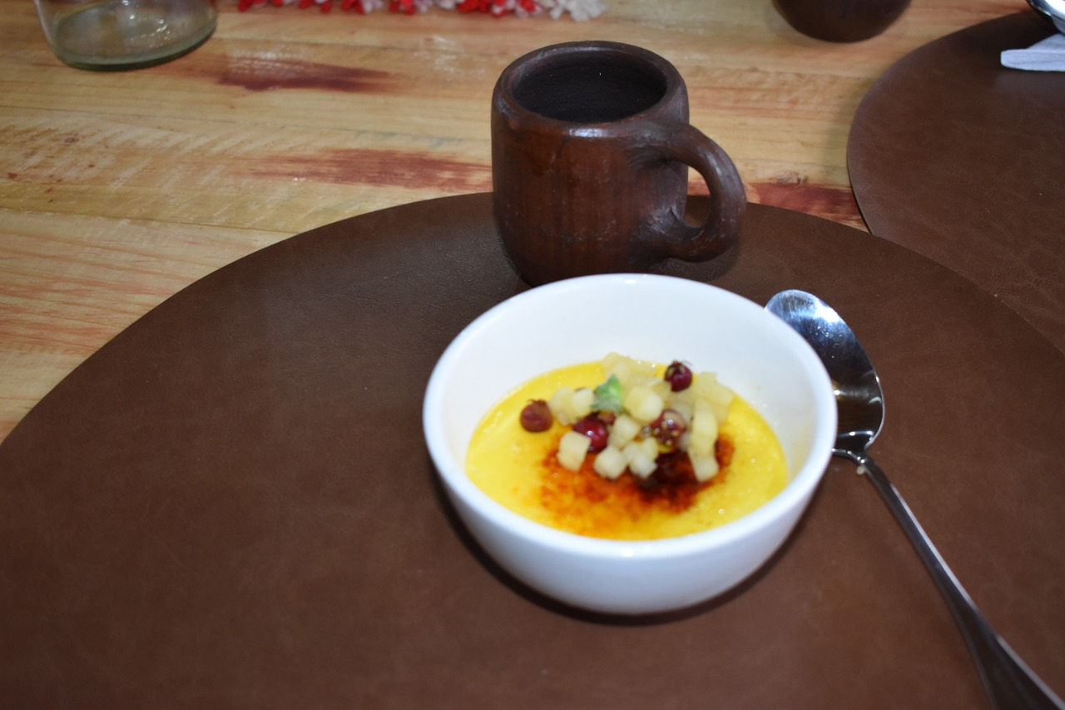
Huevos de Campo

Slide 9
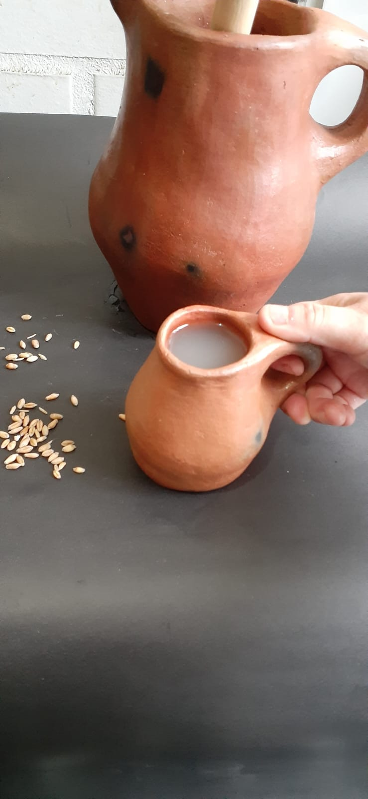
Muday
Presente en nuestra Familia
Margarita Milla
La experiencia con el Muday en Presentaciones
Modificamos la Formula de la receta.

Slide 10
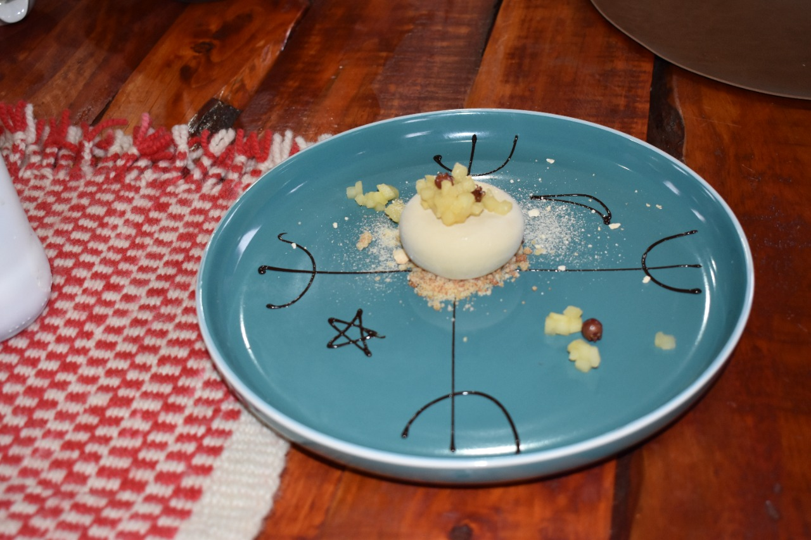
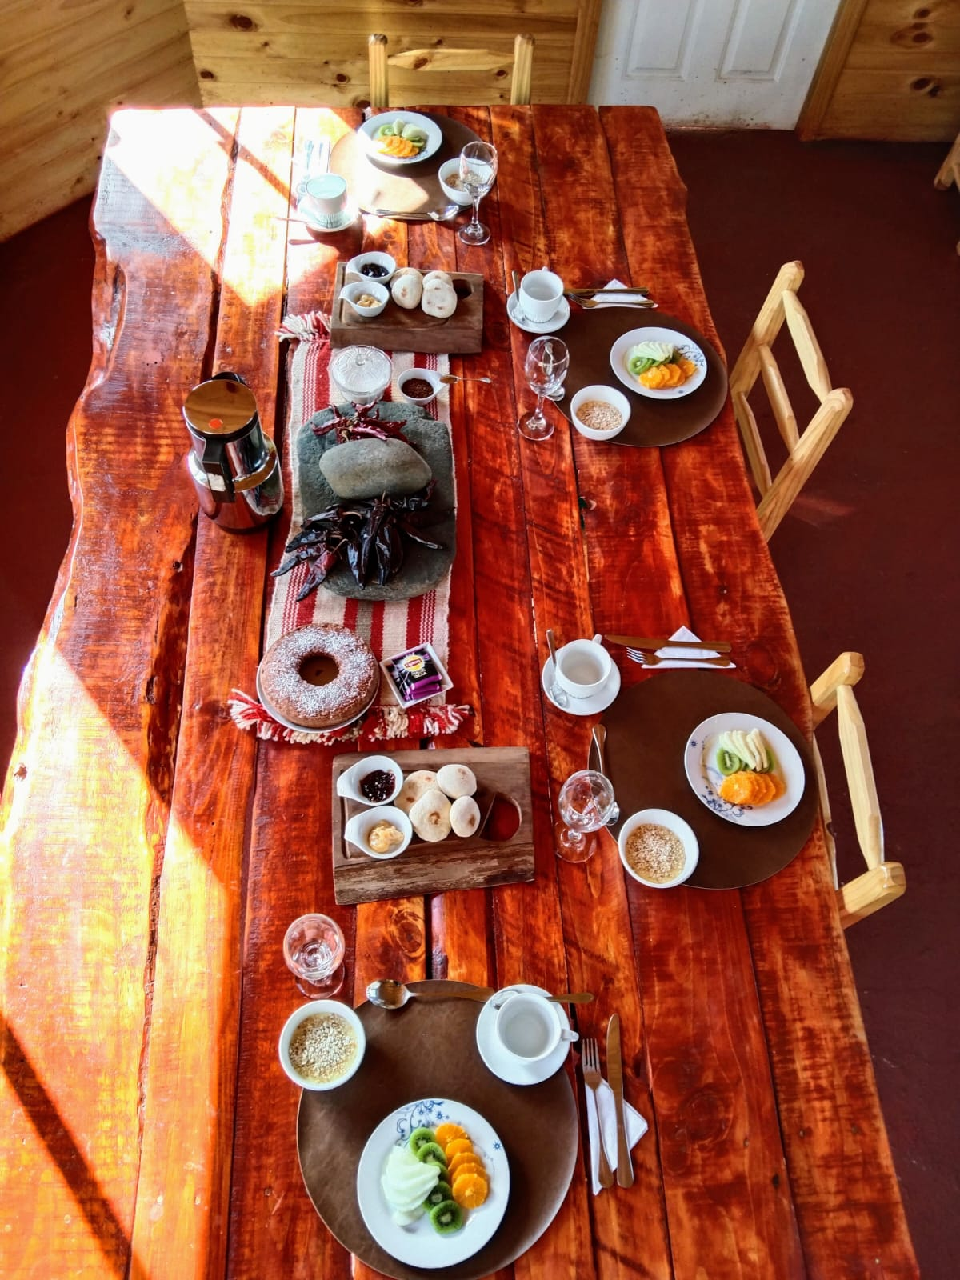
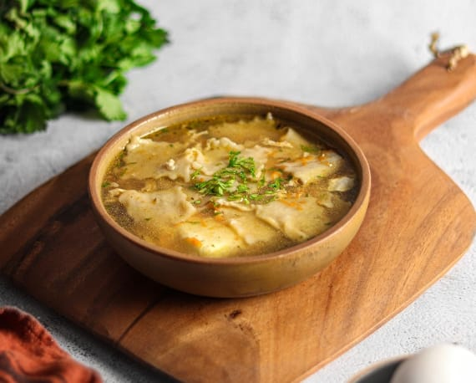
Preparaciones En Millary

Slide 11
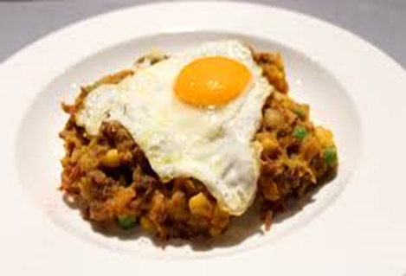
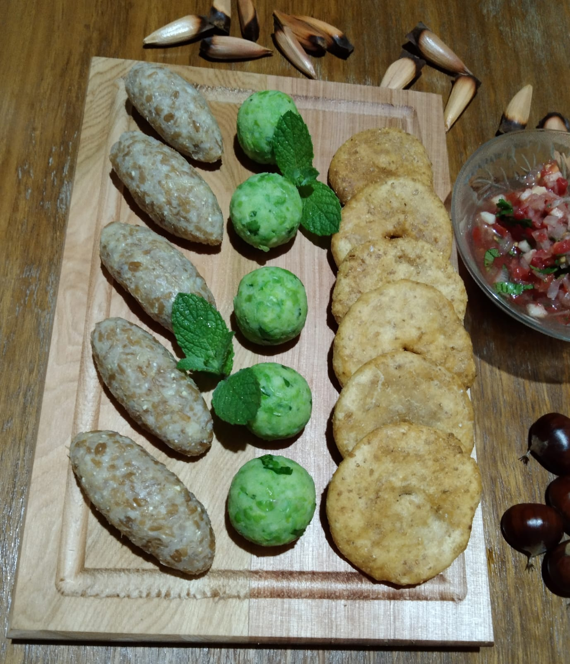
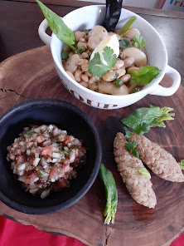
Preparaciones En Millary
charquicán
milloquin
piskü

Slide 12
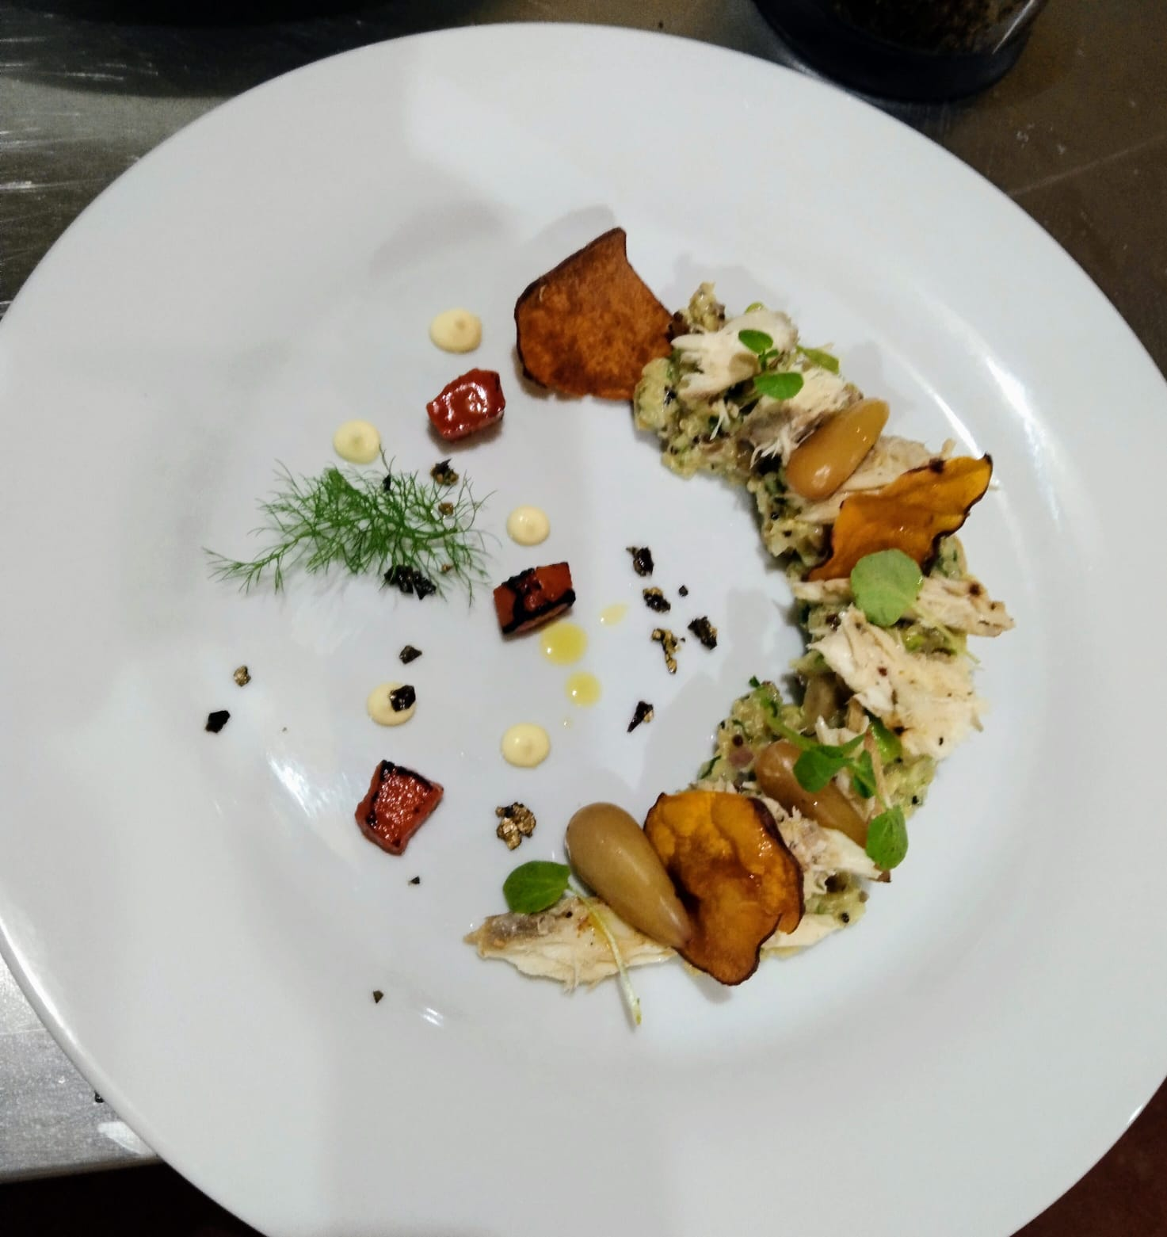
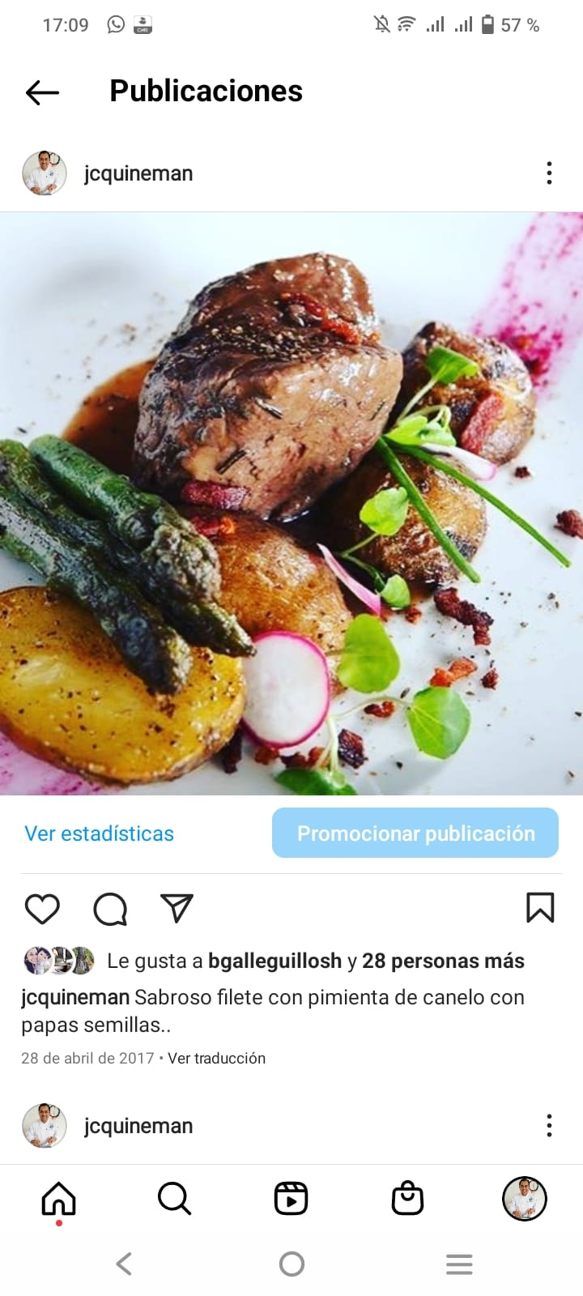
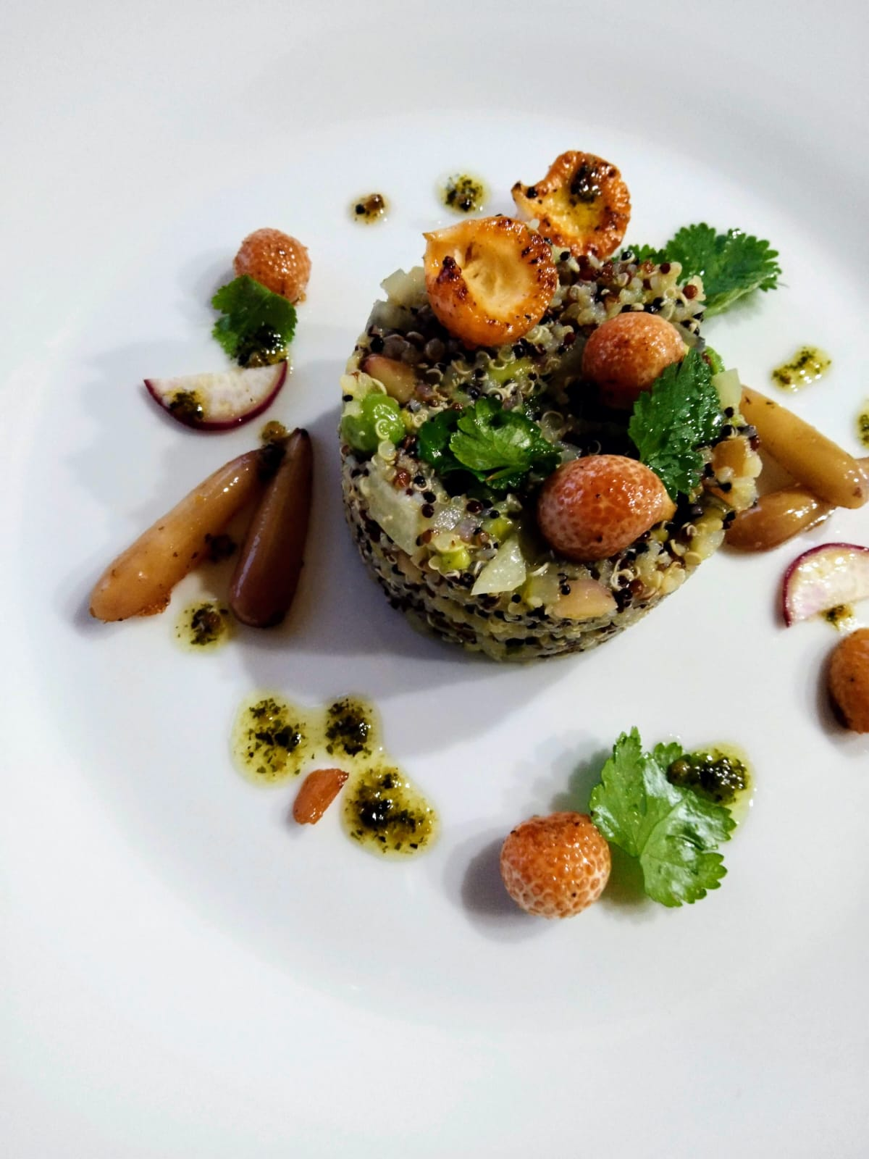
Algunas preparaciones Millary
Ensalada de trigo mote servido con Sierra Ahumada
Filete de Cawello servido con papas nativas al Merquen
Fresca Ensalada De Quinoa servida con piñones y digüeñes saltedados

Slide 13
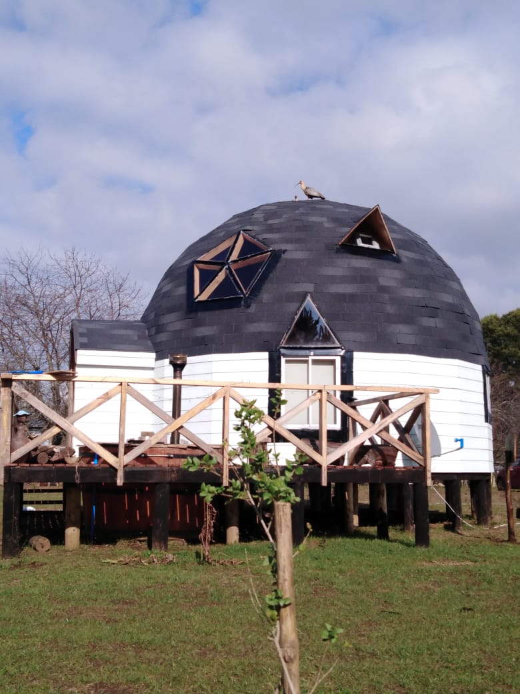

Campo Millary
Somos un emprendimiento donde mi Madre, Junto Grace y juan ofrecemos servicio de estadía
En Domo con Tinaja caliente Exclusiva y servicio de Gastronomía Campesina Mapuche.
Estamos Ubicados en el Lof de Guiñimo km 16, comuna de Freire, IX región
¿Que Ofrecemos?
- Servicio de Alojamiento Turístico en Domo
Uso de tinajas Calientes
Gastronomía Campesina Mapuche
Talleres y cursos de Gastronomía Con identidad Mapuche.

Slide 14
Para Concluir
Desafío:
Poner en valor nuestros productos y recetas
La huerta agroecológica de nuestras madres
Nuestra cocina tiene mucho que aportar a esta sociedad globalizada, ya que, muchos de nuestros alimentos hoy son considerados sostenibles y resilientes, así que los invito a mantener viva nuestras recetas de antaños con un toque actual.

Slide 15
Preguntas ?
Chaltumay, Peukayal

